Slide 1
Изменения КТ-изображений при анкилозирующем спондилите от перелома до поражений Андерссона: клинические наблюдения и обзор литературы
ФГБОУ ВПО «Красноярский государственный медицинский университет имени профессора В.Ф. Войно-Ясенецкого»
Кафедра лучевой диагностики ИПО
Выполнил:
ординатор 2 года Банюкевич А.Е

Slide 2
Введение
Анкилозирующий спондилоартрит (болезнь Бехтерева) – это хроническое системное воспалительно-дегенеративное заболевание позвоночника, характеризующееся анкилозом крестцово-подвздошного сустава, прогрессированием восходящей ригидности позвоночника с выраженным кифозом в грудном отделе позвоночника
Распространение АС в различных странах составляет 0,03–2%
Отсутствие надежных диагностических критериев, неясность этиологии и патогенеза являются причинами неудовлетворительных результатов лечения АС

Slide 3
Введение
Андерссоновские поражения:
А тип – это воспалительная реакция с очаговой деструкцией межпозвоночных дисков и прилежащих замыкательных пластинок позвонка
Б тип – представляет собой псевдоартроз, после дисковертебрального перелома деминерализованного и выраженно оссифицированного ригидного осевого скелета. Обычно развивается позже, после того как сформируется анкилоз

Slide 4
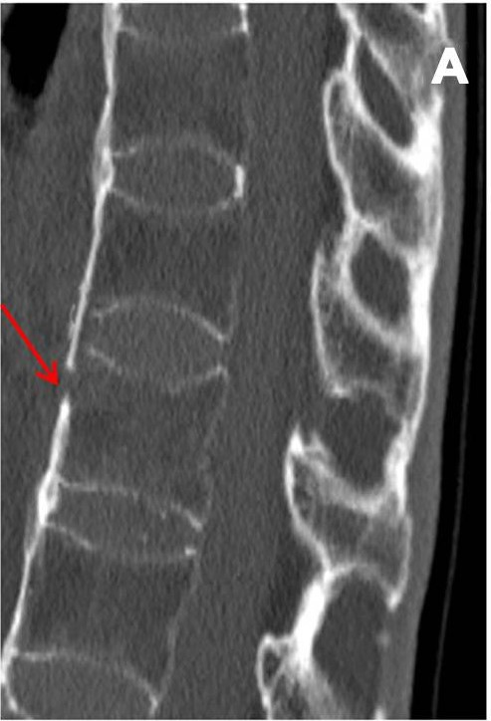
КТ грудного отдела позвоночника, реконструкция в сагиттальной плоскости
В проекции Т12 трехколонный перелом без смещения и уменьшения тела позвонка
Мужчина 40 лет, в анамнезе АС в течение 23 лет

Slide 5
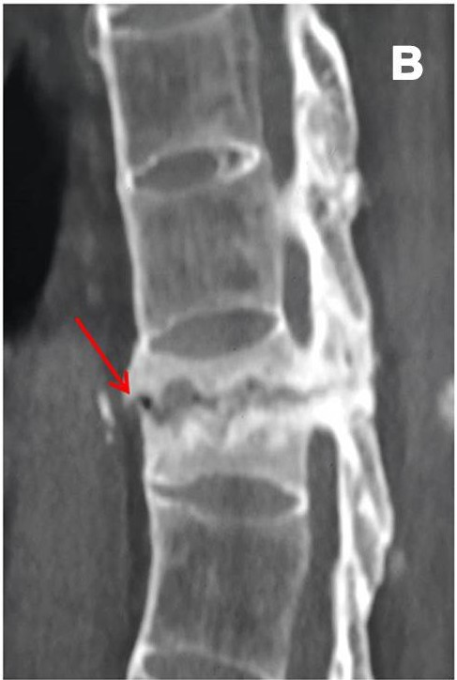
КТ грудного отдела позвоночника, реконструкция в сагиттальной плоскости
В проекции Т12 псевдоартроз с выраженным склерозом
Мужчина 40 лет, в анамнезе АС в течение 23 лет

Slide 6
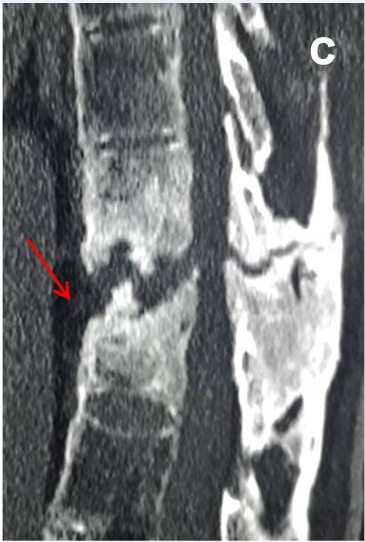
КТ грудного отдела позвоночника, реконструкция в сагиттальной плоскости
Поражение охватило межпозвоночное пространство и нижнюю часть тела T11 позвонка, с псевдоартрозом и явной гиперплазией
Мужчина 40 лет, в анамнезе АС в течение 23 лет

Slide 7
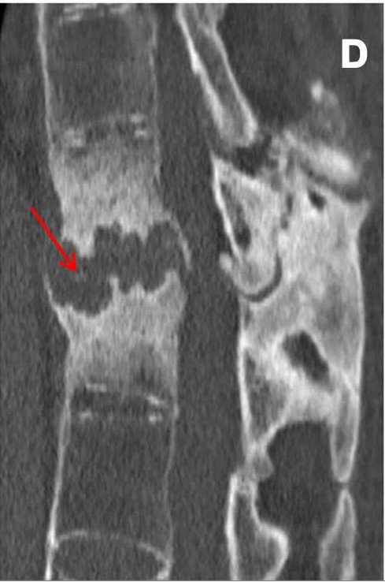
КТ грудного отдела позвоночника, реконструкция в сагиттальной плоскости
Объем поражений расширился, с тяжелым грудопоясничным кифозом и стенозом позвоночного канала
Мужчина 40 лет, в анамнезе АС в течение 23 лет

Slide 8
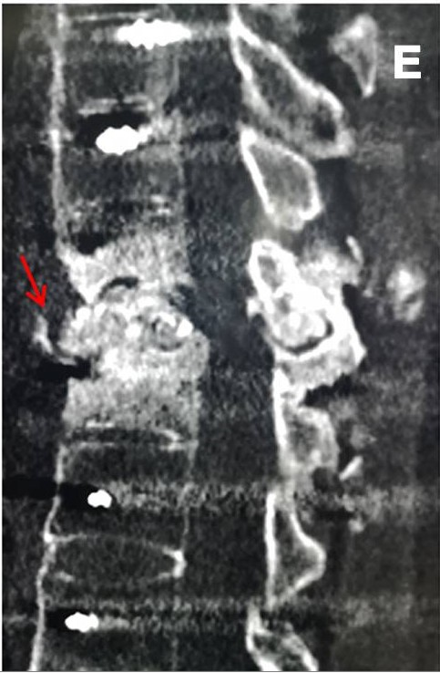
КТ грудного отдела позвоночника, реконструкция в сагиттальной плоскости
Фиксация винтом в правильном положении позволила выправить кифоз, межтеловой костный трансплантат надежно прижился
Мужчина 40 лет, в анамнезе АС в течение 23 лет
А
В

Slide 9
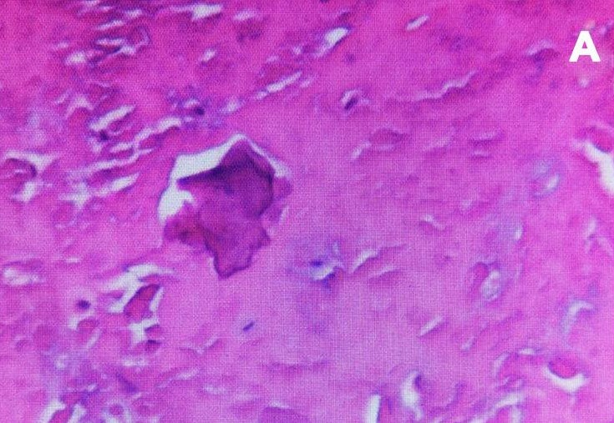
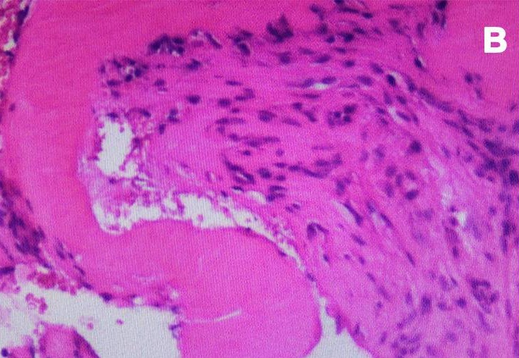
Гистопатологический анализ
А и В. Анализ показал кальцификацию и дегенерацию фиброзно-хрящевой ткани, некротическую ткань межпозвонкового диска, фиброваскулярную гиперплазию и очаговую агрегацию воспалительных клеток
Мужчина 40 лет, в анамнезе АС в течение 23 лет
А
В

Slide 10
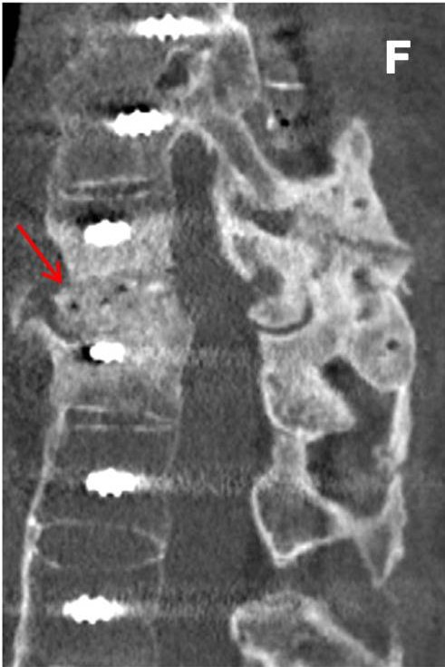
КТ грудного отдела позвоночника, реконструкция в сагиттальной плоскости
Хорошая консолидация костных трансплантатов
Мужчина 40 лет, в анамнезе АС в течение 23 лет
А
В

Slide 11
Заключение
Активный воспалительный процесс и нестабильность позвоночника, вызванная переломом, способствовали развитию Андерссоновского поражения при анкилозирующем спондилите
Благодаря КТ исследованию можно досконально проследить все этапы развития патологического процесса
Межтеловой спондилодез наиболее эффективен в данном клиническом случае

